Slide 1




CHỦ ĐỀ E:ỨNG DỤNG TIN HỌC
CHỦ ĐỀ E1: TẬP SOẠN THẢO VĂN BẢN
Tiết 24: BÀI 1 : EM LÀM QUEN VỚI PHẦN MỀM
SOẠN THẢO VĂN BẢN

Slide 2

KHỞI ĐỘNG

Slide 3


Câu 1: Dải lệnh nào chứa các hiệu ứng chuyển trang cho trang chiếu?
A.
Insert
B.
Transitions
C.
Design
C.
Animations

Slide 4
Câu 2: Để lưu trang trình chiếu em, trên bảng chọn File em nhấn:
A.
New
B.
Open
C.
Save
C.
Close

Slide 5


Slide 6
CHỦ ĐỀ E:ỨNG DỤNG TIN HỌC
CHỦ ĐỀ E1: TẬP SOẠN THẢO VĂN BẢN
Tiết 24: BÀI 1 : EM LÀM QUEN VỚI PHẦN MỀM
SOẠN THẢO VĂN BẢN

Slide 7
BÀI 1 : EM LÀM QUEN VỚI PHẦN MỀM
SOẠN THẢO VĂN BẢN
1. Tạo tệp mới và nhập văn bản.
Thảo luận nhóm đôi:
* Em hãy quan sát trên màn hình nền chỉ ra biểu tượng của phần mềm soạn thảo văn bản?

Slide 8

BÀI 1: EM LÀM QUEN VỚI PHẦN MỀM SOẠN THẢO VĂN BẢN
* Em hãy cho biết thao tác để khởi động biểu tượng của phần mềm soạn thảo văn bản trên màn hình nền?
=> Để khởi động phần mềm soạn thảo em nháy đúp chuột vào biểu tượng trên màn hình nền.

Slide 9

BÀI 1: LÀM QUEN VỚI PHẦN MỀM TRÌNH CHIẾU
* Thực hành:
Em hãy khởi động phần mềm soạn thảo?

Slide 10
BÀI 1: LÀM QUEN VỚI PHẦN MỀM TRÌNH CHIẾU
Giao diện của phần mềm soạn thảo gồm: Các thẻ, bảng chọn (gồm các nút lệnh), vùng soạn thảo (trang giấy trắng), con trỏ soạn thảo đang nhấp nháy trên trang soạn thảo.

Slide 11
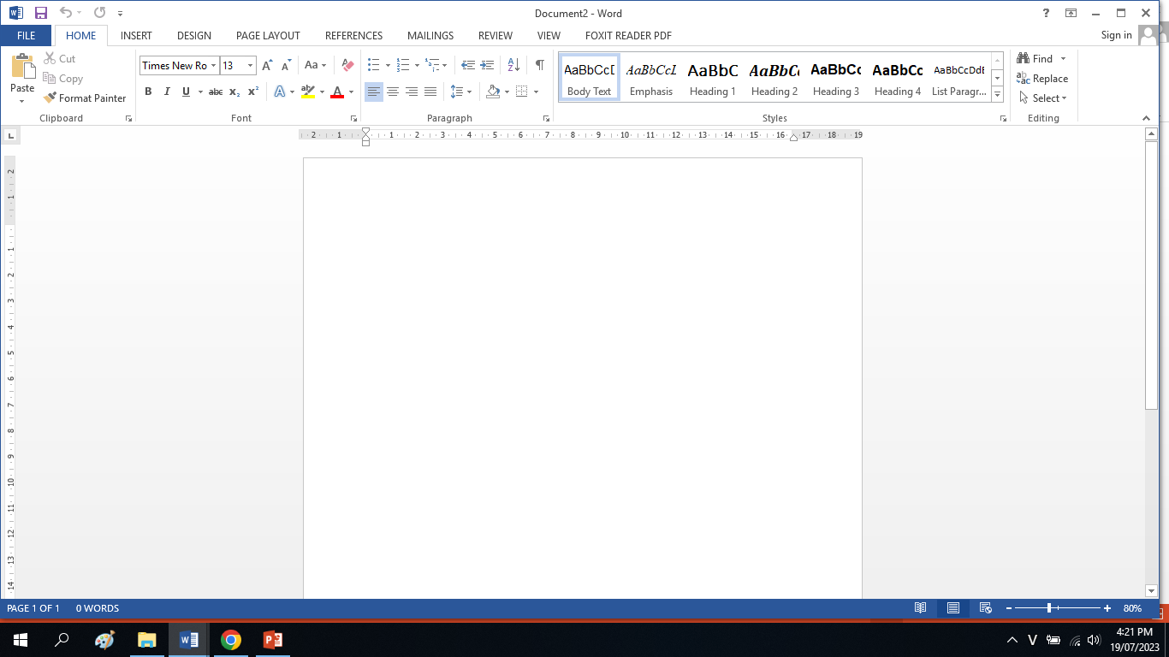
1. Các dãi lệnh
2. Các lệnh của dãi lệnh Home
3.Vùng soạn thảo

Slide 12
BÀI 1 : EM LÀM QUEN VỚI PHẦN MỀM
SOẠN THẢO VĂN BẢN
1. Tạo tệp mới và nhập văn bản.
Thảo luận nhóm hoàn thành PHT trong thời gian 4 phút.
+ Đưa con trỏ đến gần vị trí cần gõ em dùng cách nào?
+ Để xuống dòng mới em nhấn phím nào?

Slide 13
BÀI 1 : EM LÀM QUEN VỚI PHẦN MỀM
SOẠN THẢO VĂN BẢN
1. Tạo tệp mới và nhập văn bản.
+ Đưa con trỏ đến gần vị trí cần gõ em dùng cách nào?
=> dùng chuột hoặc các phím mũi tên
+ Để xuống dòng mới em nhấn phím nào?
=> Phím Enter

Slide 14
BÀI 1 : EM LÀM QUEN VỚI PHẦN MỀM
SOẠN THẢO VĂN BẢN
2. Lưu tệp văn bản.
Thảo luận nhóm đôi:
* Em hãy quan sát GV làm mẫu cách lưu văn bản.

Slide 15
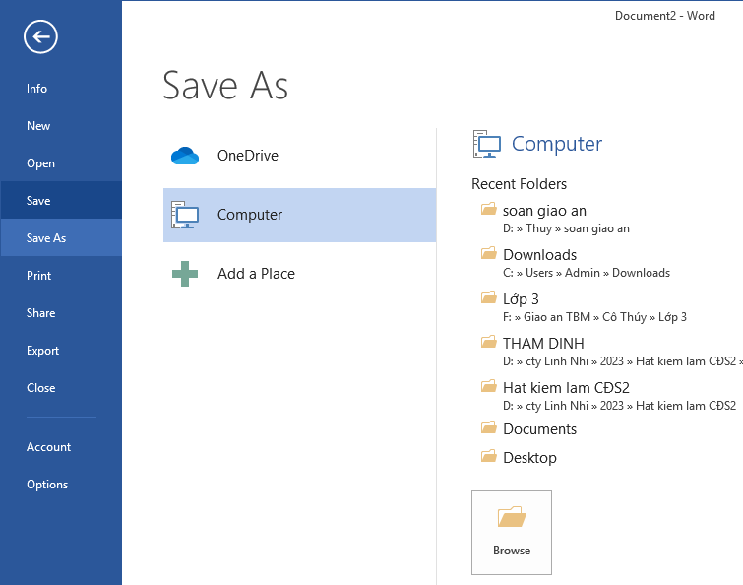
* Bước 1: Trên bảng chọn File -> Save
* Bước 2: Chọn lệnh Browse.

Slide 16
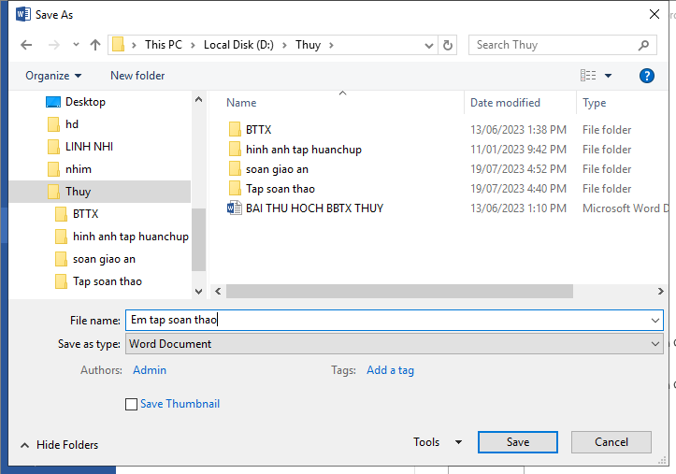
* Bước 3: Chọn thư mục lưu tệp
* Bước 4: Gõ tên tệp văn bản
* Bước 5: Chọn lệnh Save

Slide 17
* Khi lưu vào máy tính xong em muốn đóng phần mềm soạn thảo em làm thế nào?
=> Nháy chuột vào nút lệnh
x

Slide 18
* Chú ý: Lần đầu lưu văn bản, cần đặt tên tệp. Khi muốn lưu văn bản với những chỉnh sửa mới, em chỉ cần thực hiện lệnh Save

Slide 19
BÀI 1: EM LÀM QUEN VỚI PHẦN MỀM SOẠN THẢO VĂN BẢN
* Thực hành: 7 phút
Kích hoạt phần mềm soạn thảo văn bản và soạn thảo 4 câu thơ sau:
Đây là quả thị
Đây là quả na
Quả này phần mẹ
Quả này phần cha
Lưu tệp văn bản vừa gõ vào thư mục Tap soan thảo với tên Em tap soan thao

Slide 20
BÀI 1: EM LÀM QUEN VỚI PHẦN MỀM SOẠN THẢO VĂN BẢN
* Thực hành: 7 phút
Em hãy soạn thảo tệp văn bản mới với dãy số:
85 497
Lưu tệp văn bản vừa gõ vào thư mục Tap soan thảo với tên Doc so

Slide 21
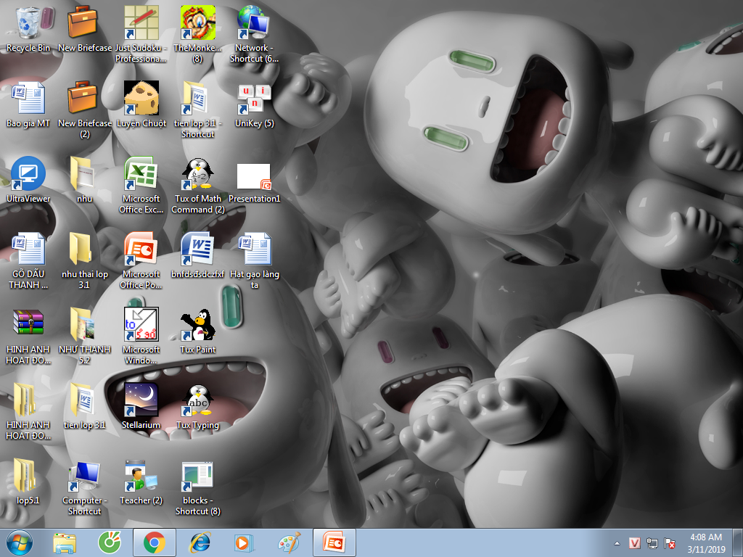


Ô SỐ MAY MẮN
1
2
3
4
5
Lưu tệp văn bản bằng lệnh Save gồm có mấy bước?
Biểu tượng nào sau đây là biểu tượng
của phần mềm soạn thảo văn bản?
Muốn gõ chữ in hoa em bật phsm nào trên bàn phím.
C.
A.
B.
Ô may mắn
Ô may mắn
A.
Caps lock
B.
Ship
C.
Enter
A.
3
B.
4
C.
5

Slide 22
BÀI 1: EM LÀM QUEN VỚI PHẦN MỀM SOẠN THẢO VĂN BẢN
* Củng cố, dặn dò

Slide 23











Xin chân thành cảm ơn
Quý thầy, cô giáo và các em học sinh.

